Slide 1
Capítulo 2. Proyecto de aprendizaje automático de un extremo a otro
Chapter 2. End-to-End Machine Learning Project

Slide 2
Integrantes
Jorge Meza Mallma - Estadística - UNALM - https://www.linkedin.com/in/jorgeffmeza/
Yefri Altamirano Vega - Ingeniería de Sistemas - UNTELS - https://www.linkedin.com/in/yefri-altamirano-vega/
Rafael Neciosup Velazco - Ingeniería electrónica - UNI - https://www.linkedin.com/in/rafael-neciosup-7801b1210/
Miguel Angel Cayllahua Quispe – Ingeniería Mecatrónica con titulación técnica en mecánica de mantenimiento - UTP - https://www.linkedin.com/in/mcq-mecatr%C3%B3nico/
Andrés Flores Rojas - Ingeniería de Sistemas - UCSS - https://www.linkedin.com/in/andres-jflores/

Slide 3
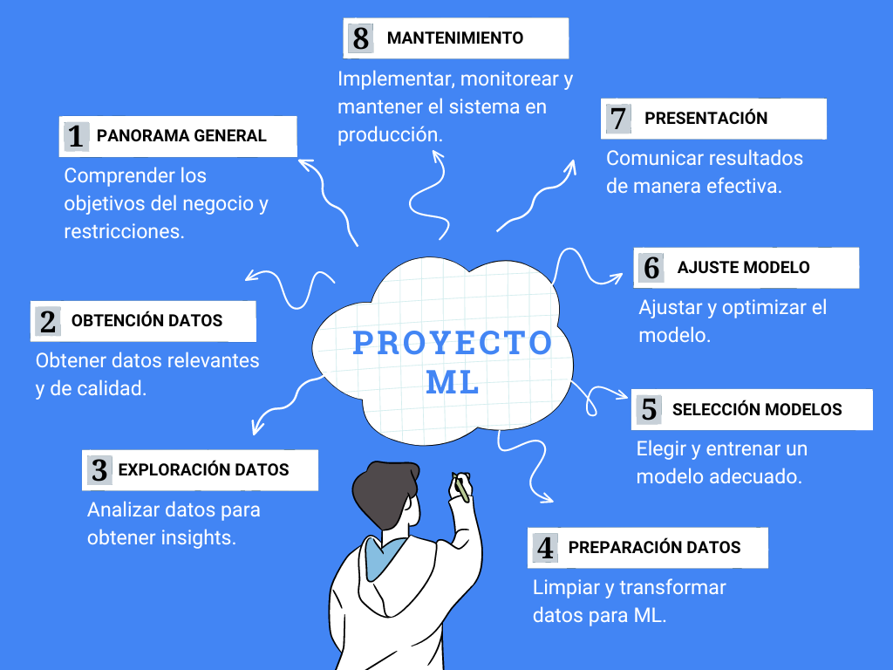

Slide 4
2.2 Panorama General

Slide 5
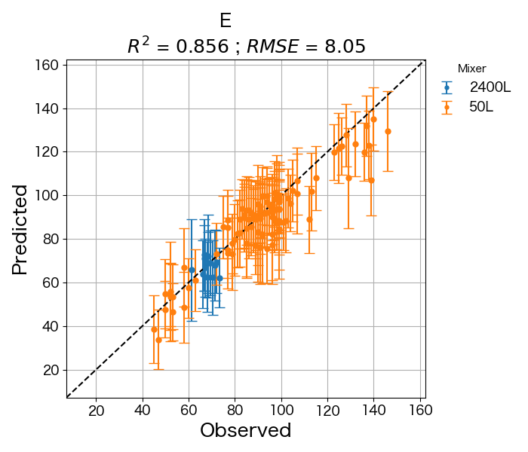
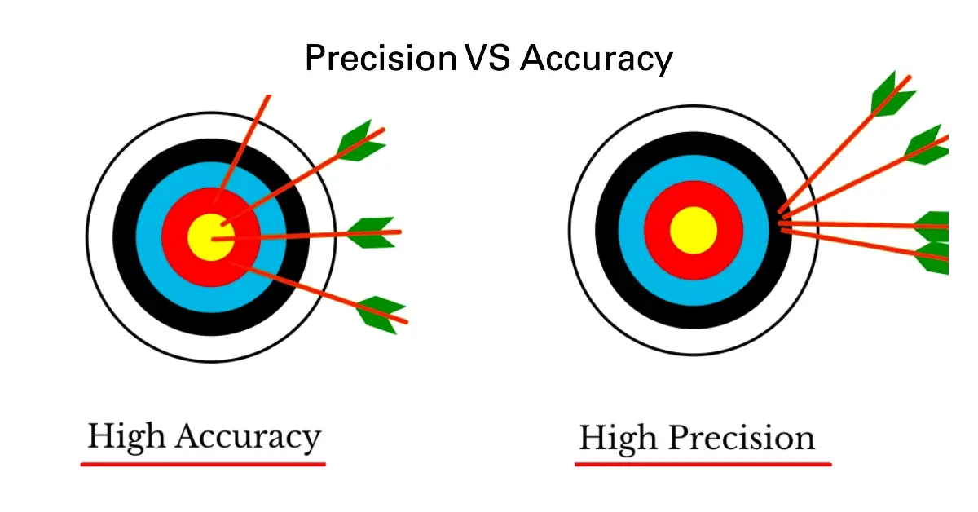
2.2 Pasos iniciales de un proyecto de ML
Conocer el problema
¿Cómo es la solución actual?
¿Qué modelo utilizaré?
Seleccionar la medida de rendimiento
Verificar las suposiciones
Modelos de Regresión:
RMSE
MAE
Modelos de Clasificación:
Accuracy
F1-score

Slide 6
2.3 Obtención de la Data

Slide 7
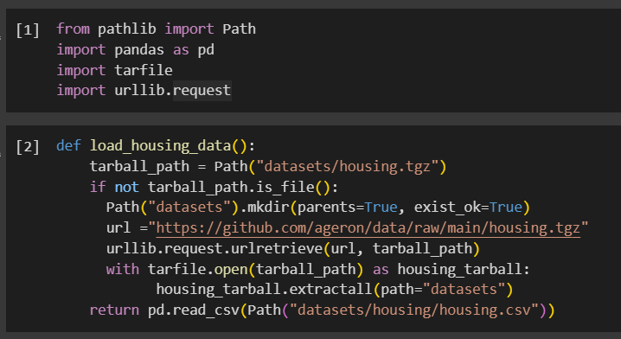
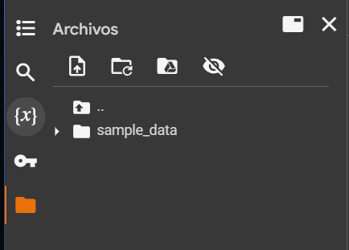
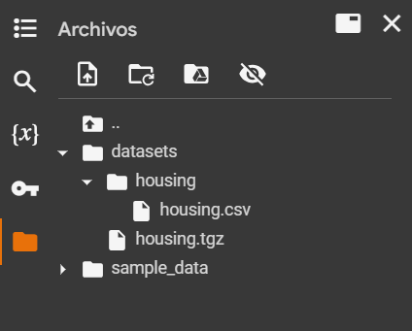

2.3.1 Descargar la data Colab

Slide 8
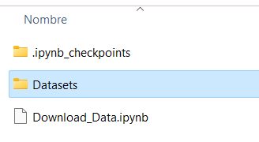

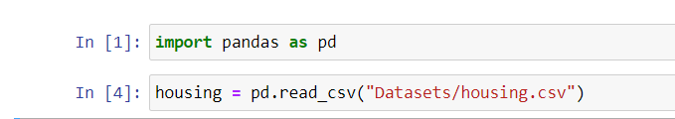
2.3.2 Descargar la data Jupyter Notebook

Slide 9
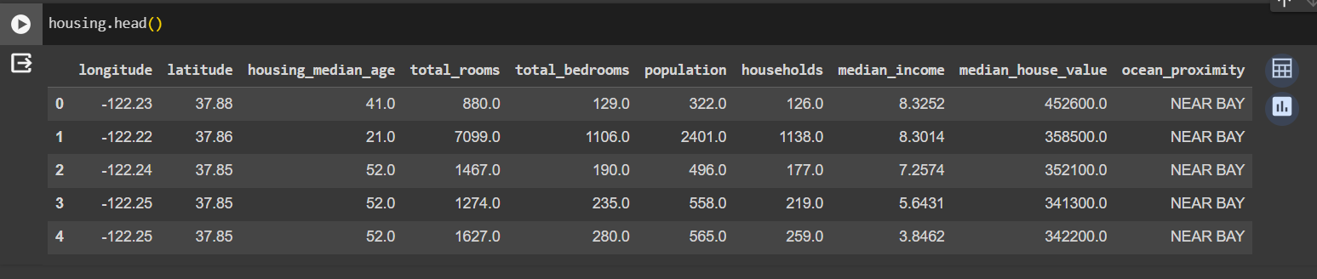
2.3.3 Exploración de la data
.head( )
Muestra los 5 primeros registros del dataset

Slide 10
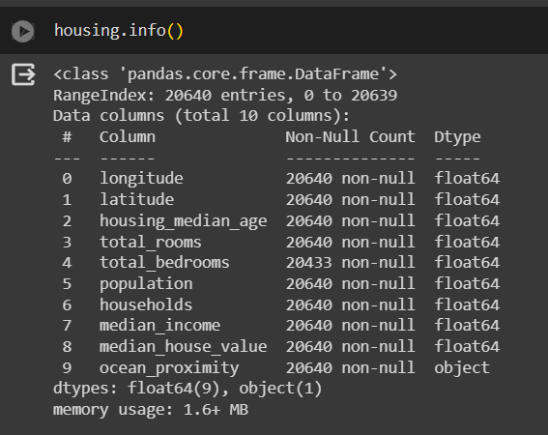
.info( )
Breve descripción de la data

Slide 11
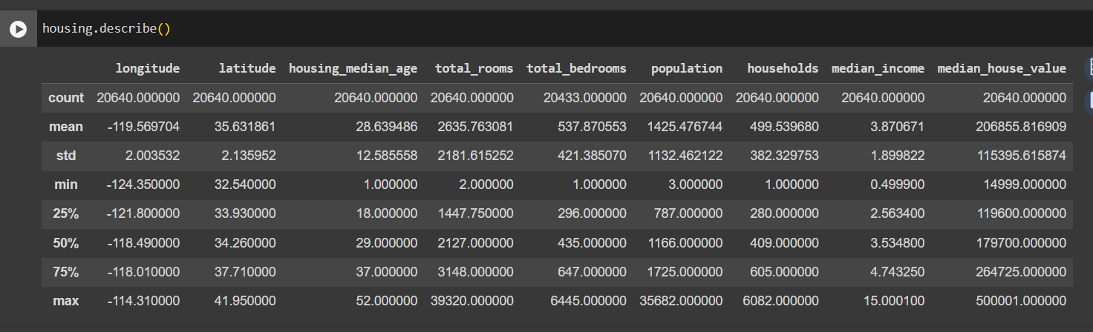
.describe( )
Muestra un resumen estadístico

Slide 12
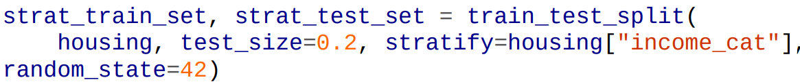
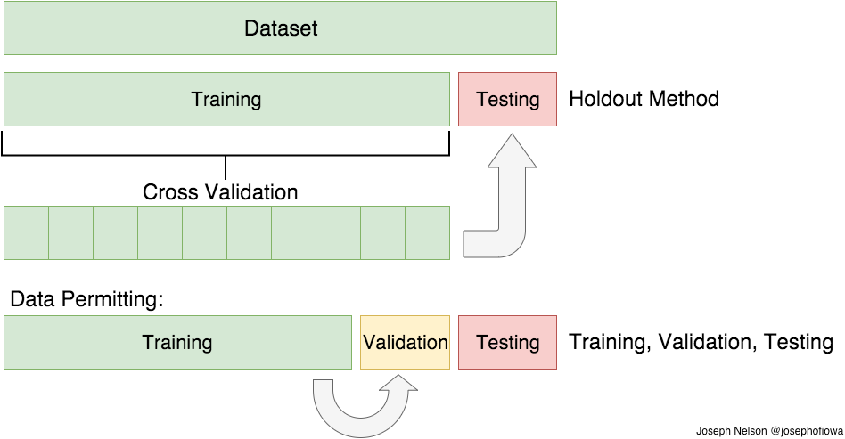
2.3.4 Creación de un conjunto de prueba
Sesgo de exploración de datos (data snooping bias)
¿Cuanto debe ser el porcentaje de set de test?
¿Cuando se debe estratificar?

Slide 13
2.4 Explorar y visualizar los datos para tener un mayor entendimiento

Slide 14
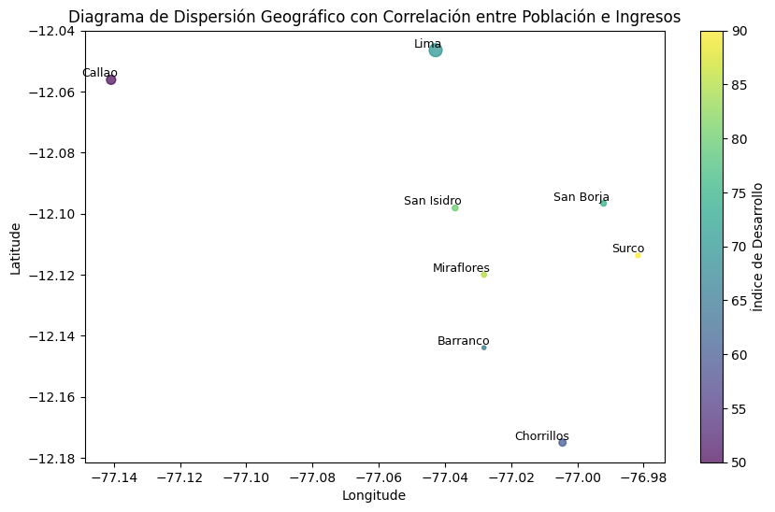
2.4.1 Visualización de datos geográficos:
La visualización de datos geográficos nos permite entender mejor los patrones y tendencias en nuestros datos.
Conclusión: “Como podemos ver, la visualización de datos geográficos puede revelar patrones y tendencias que no serían evidentes de otra manera.”
https://colab.research.google.com/drive/1gjrCZ3XuUXmvFf4GXoa2bpYSu1QRt6Ip?usp=sharing

Slide 15
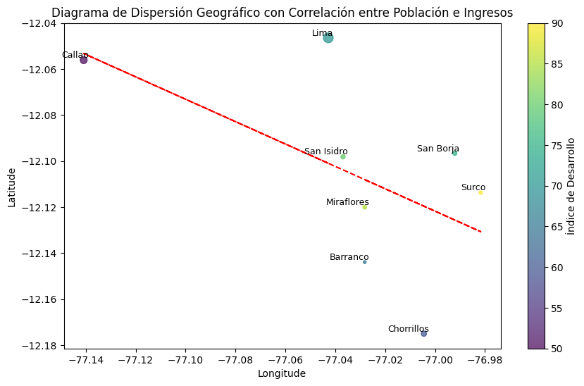
2.4.2 Búsqueda de correlaciones:
Las correlaciones nos permiten entender las relaciones entre diferentes variables en nuestros datos.
Identificar correlaciones en nuestros datos puede ayudarnos a predecir comportamientos y tendencias futuras.
Esta matriz de correlación muestra las relaciones entre nuestras variables.

Slide 16
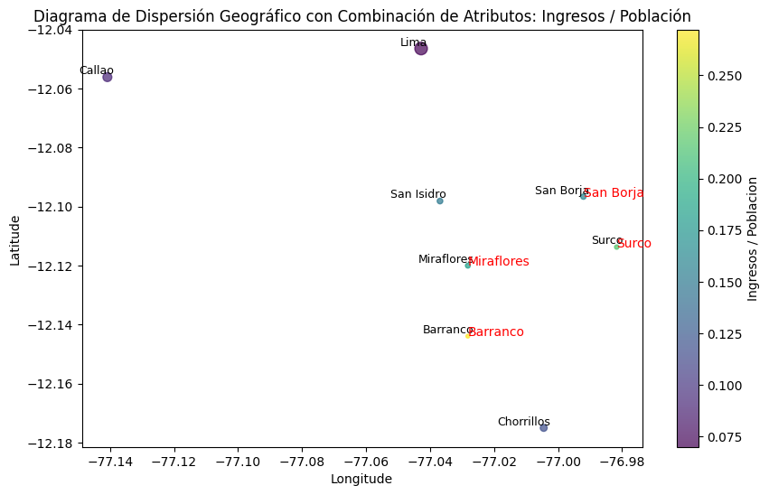
2.4.3 Experimentación con combinaciones de atributos:
Experimentar con combinaciones de atributos puede revelar patrones ocultos en nuestros datos.
Se crea una nueva variable llamada 'Ingresos_Por_Poblacion' que combina las variables 'Ingresos' y 'Poblacion'.
Anotación en rojo para resaltar las ciudades donde el valor de 'Ingresos_Por_Poblacion' es mayor que el promedio.

Slide 17
Conclusión
Hemos visto cómo la visualización de datos geográficos, la búsqueda de correlaciones y la experimentación con combinaciones de atributos pueden revelar patrones y tendencias en nuestros datos.

